Slide 1
SISTEMA IMMUNITARIO 3
I GLOBULI BIANCHI
PRANIC HEALING
DOTT. SIGFRIDO FORCELLINI

Slide 2
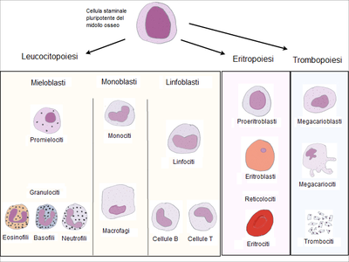
I GLOBULI BIANCHI SONO DI DIVERSI TIPI

Slide 3
MA PER “SEMPLICITA’” POSSIAMO RIUNIRLI
IN TRE GRUPPI:
«MANGIATORI», FAGOCITI: GRANULOCITI NEUTROFILI, MACROFAGI, MONOCITI
CELLULE COINVOLTE NELL’ALLERGIA: GRANULOCITI EOSINOFILI E BASOFILI
CELLULE DELL’IMMUNITA’ SPECIFICA: LINFOCITI T E B

Slide 4
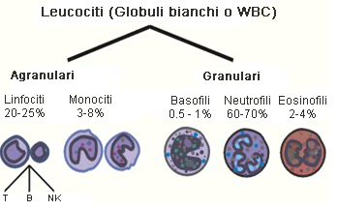
FAGOCITI, «MANGIATORI»:
GRANULOCITI NEUTROFILI, MAGROFAGI, MONOCITI
CELLULE COINVOLTE NELL’ALLERGIA:
GRANULOCITI EOSINOFILI E BASOFILI
CELLULE DELL’IMMUNITA’ ADATTATIVA:
LINFOCITI T E B

Slide 5
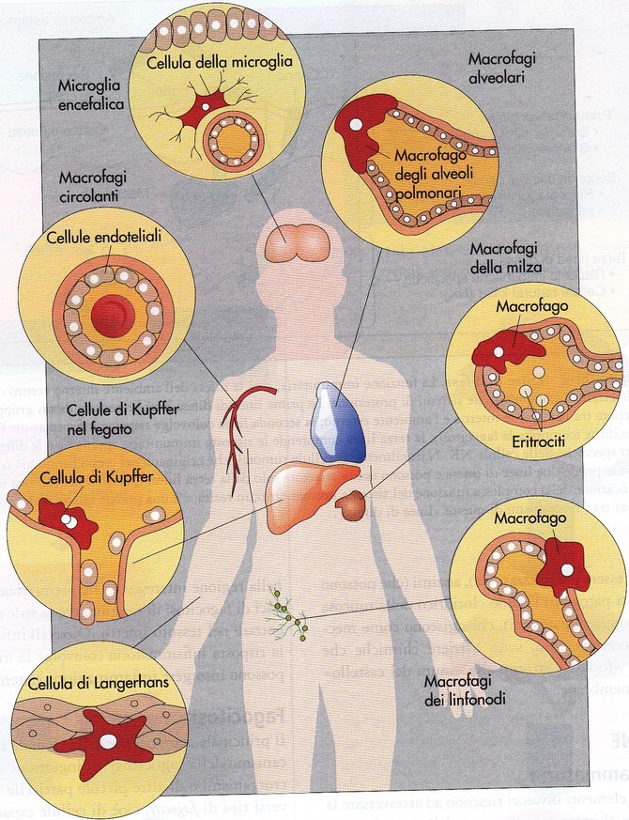
1. FAGOCITI: GRANULOCITI, MONOCITI E MACROFAGI
AZIONE IMMEDIATA CONTRO INFEZIONI BATTERICHE

Slide 6
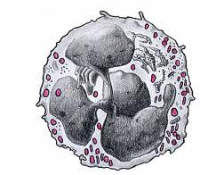
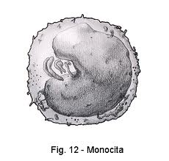
1. FAGOCITI: GRANULOCITI, MONOCITI E MACROFAGI
AZIONE IMMEDIATA CONTRO INFEZIONI BATTERICHE
INGLOBANO E DIGERISCONO PARTICELLE ESTRANEE E MICRORGANISMI

Slide 7
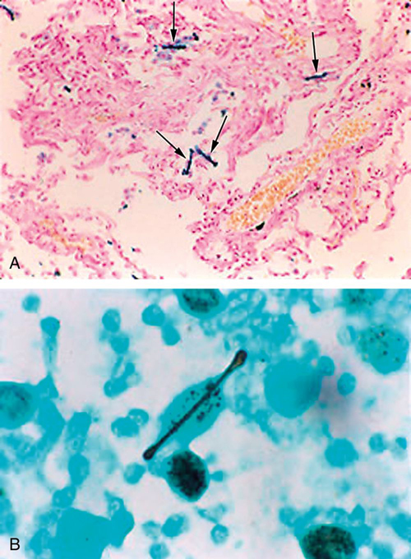
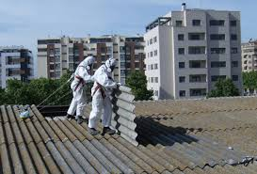
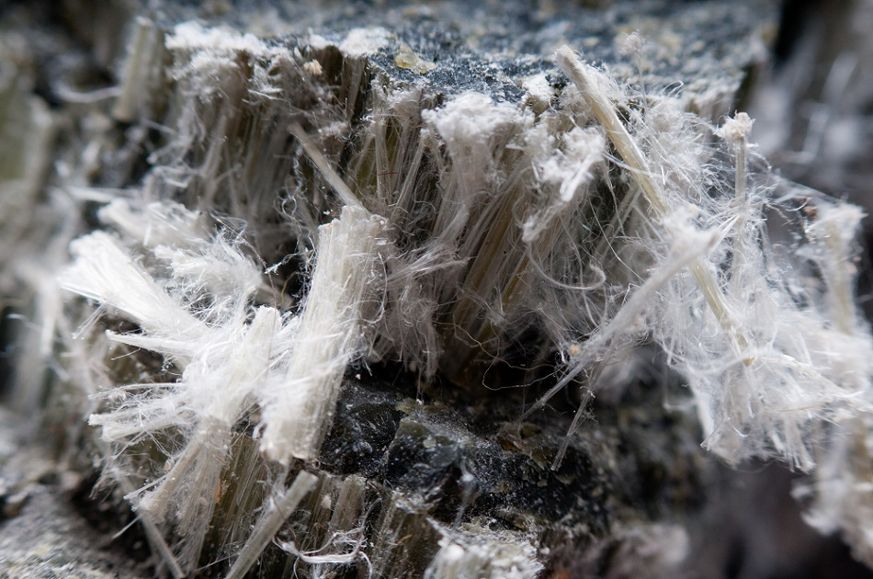
AMIANTO: SCANDALO MONDIALE

Slide 8
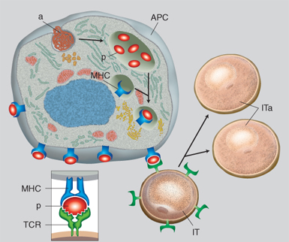
CIO’ CHE E’ STATO FAGOCITATO (ES VIRUS) VIENE ESPRESSO SU RECETTORI DI MEMBRANA E PUO’ ATTIVARE I LINFOCITI T

Slide 9
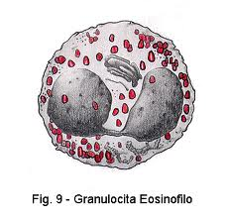
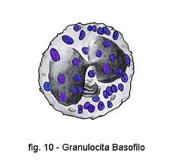
2. GRANULOCITI EOSINOFILI, BASOFILI E MASTOCITI
CONTRO INFEZIONI DA ELMINTI E PARASSITI
ALLERGIE, ASMA (IgE, ISTAMINA)

Slide 10
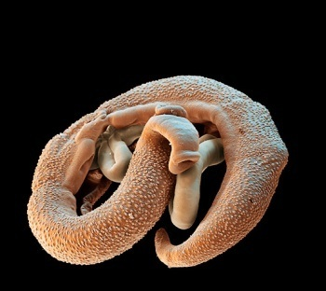
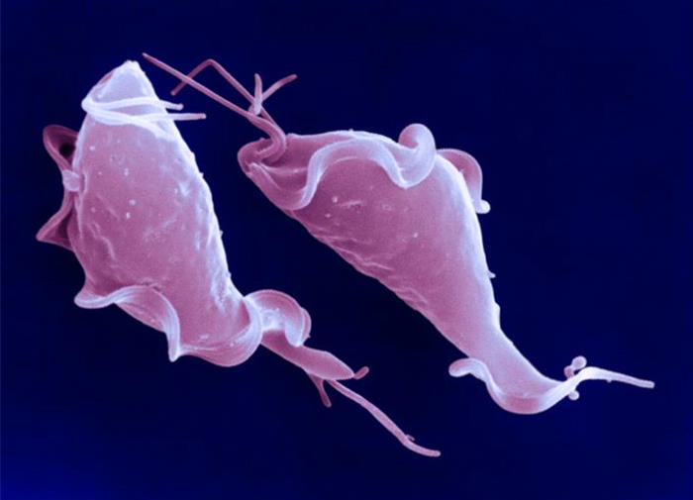
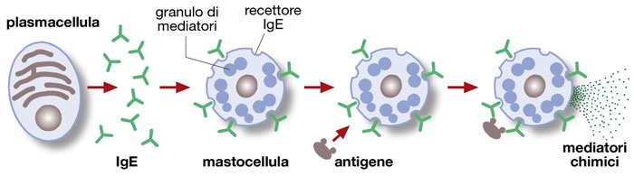
LINFOCITI B ATTIVATI

